Slide 1
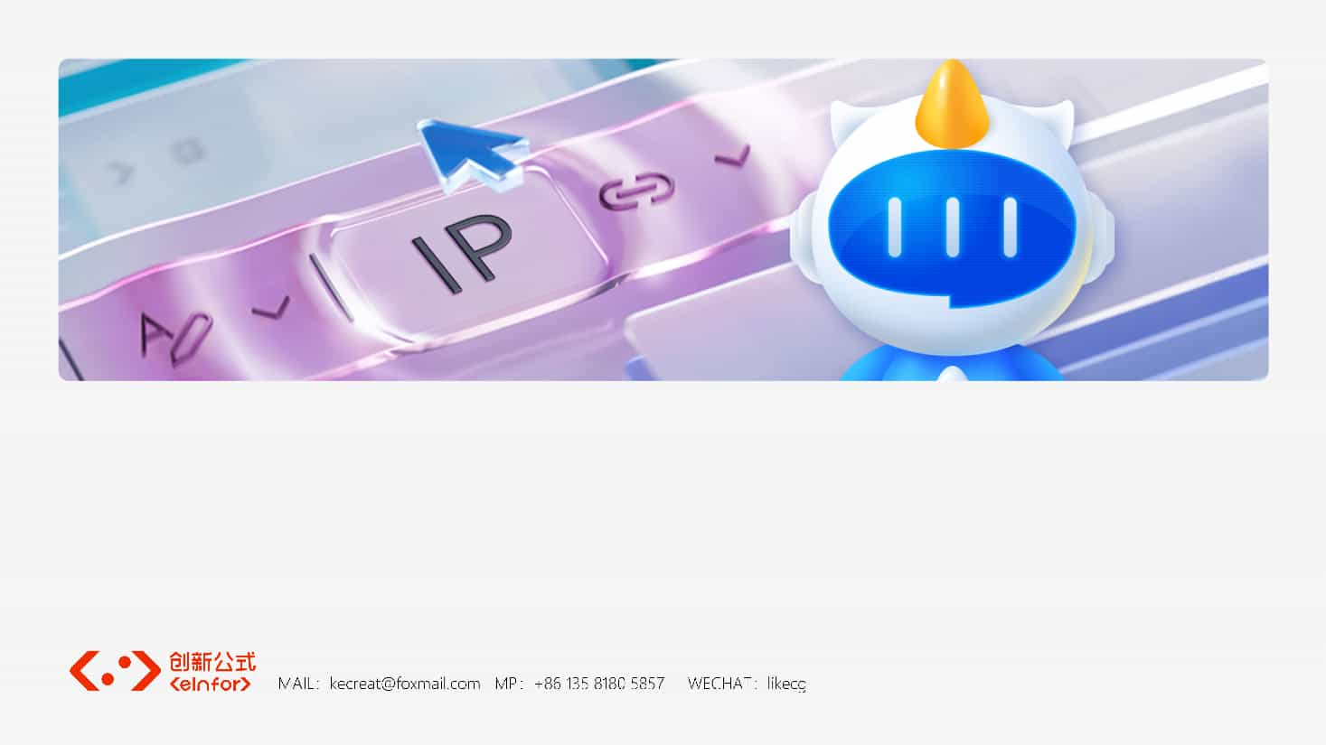
创新公式 - 新智生产力工厂
AI时代专家知识资产化: 企业隐性经验的结构化、产品化与规模化路径
把专家经验工程化为AI资产: 把企业、行业专家的判断力·挖出来·搭起来·用AI放大
北京创新公式科技有限公司 · 2026 年3 月
0 1 / 1 4

Slide 2
WHO WE ARE / 我们是谁
第 一 层 · 我是谁
我们是
「企业专家知识资产化为AI资产」的基础设施公司
创新公式科技不是培训公司,也不是咨询公司,更不是 AI 工具公司。我们做的是一件更具体的事——
把一个企业、一个专家、一个创始人真正值钱的经验和判断力,诊断出来 · 结构化 · 产品化,再通过 AI 复制、放大,变成可交付、可传承、可规模化的未来AI生产力资产工厂。
未来10年,AI 要解决的是"判断力"的问题——这是最后一公里少有人在工业化地做的事。我们来做。
这就是"新智生产力工厂"——AI时代,企业与专家知识资产化的工业化方案。
我们不是
我们不是
我们不是
不是培训公司
不是传统咨询
不是 AI 工具公司
不是讲完就走 · 不管落地
不是交一份报告 · 就此结束
不卖软件 · 卖订阅
我们是
我们是
我们是
把方法搭进客户体内的服务体系
全程陪跑直到结果落地
把人的真本事变成 AI 能调用的资产
这件事在正在被我们系统性地做出来——我们就是这件事的执行方。
创新公式科技 · keyinfo.ai

Slide 3
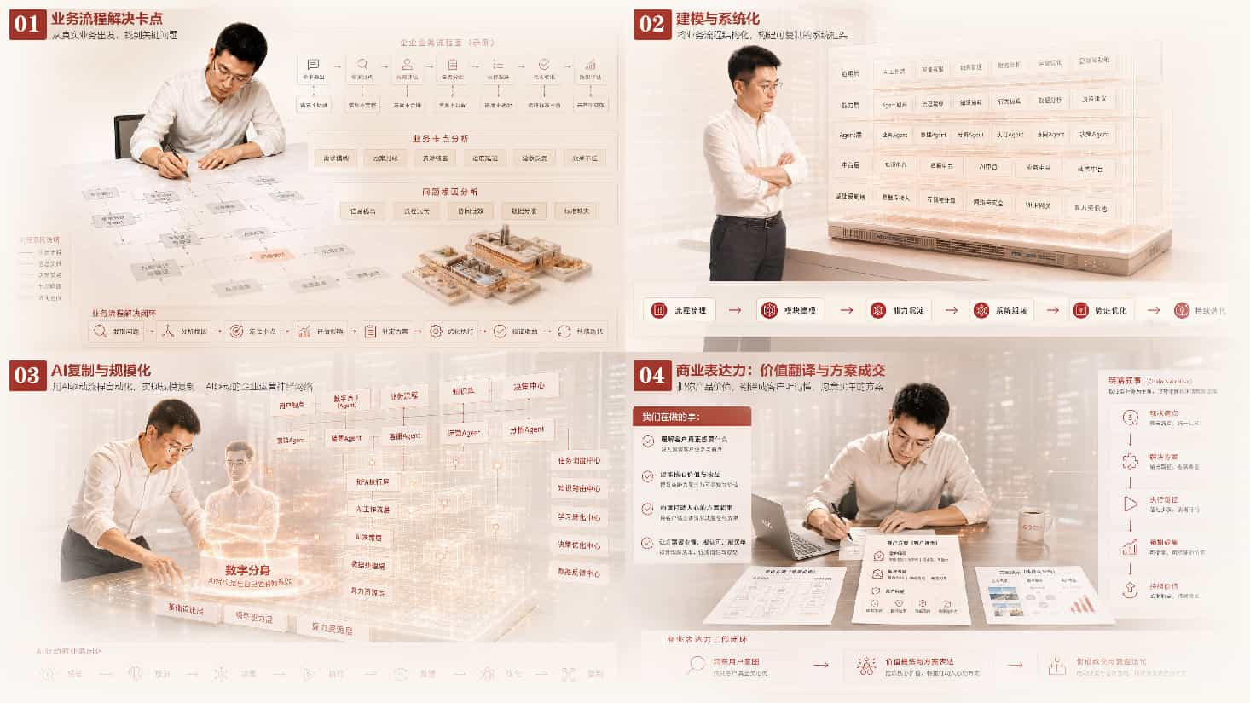
第 一 层 · 核心服务
创新公式科技 · keyinfo.ai

Slide 4
WHO WE SERVE / 我们服务两类人
第 二 层 · 谁应该找我
我们服务的不只是想用 AI 的人
更是已经有真本事的人
AI 不是魔法，它放大的是你已经有的东西。如果企业本来就没有讲清楚自己的价值，AI 只会更快生产更多混乱内容。如果专家的经验本来就没有结构，AI 只会把经验稀释成普通话术。所以我们只服务两种人——他们已经有真本事，只是这本事还没有被流通出去。
ENTREPRENEUR
DOMAIN EXPERT
企 业 主
个 人 专 家
有技术 · 有产品 · 有客户 · 有团队
有经验 · 有判断力 · 有真实案例
你的公司已经跑了几年，技术过硬、客户口碑好。但每次新客户来，听完你们介绍只会说「挺好」——他不知道为什么一定要选你而不是别家。团队复制不了你的销售能力，关键单子还得你亲自上。
你做了十几年专业工作，行业里的人都知道你强。但市场只看到你的职位和头衔，看不到你真正的判断力。经验散在脑子里、散在过去的项目里，没有变成产品，更没有被 AI 放大。
典型行业：环保 · 医疗 · 法律 · 设计 · 制造 · 教育 · 数字化服务
典型身份：律师 · 医生 · 设计师 · 顾问 · 高管 · 工程师 · 独立咨询
创新公式科技 · keyinfo.ai

Slide 5

PROBLEM 01 / 我们解决的问题之一
第 三 层 · 问题一
「我们专业是真的强，
但客户听完，不知道为什么要选我们」
典型场景
我们的解法
商业表达体系重建
客户在做的事：
有十几年行业积累，技术和交付能力在业内排得上号；老客户复购率高、口碑好；产品参数硬、案例真实。
客户卡在哪：
新客户第一次接触时，听完介绍只会说「挺好」——但讲不出你和别家的区别。投标失败时，理由经常是「价格更优」或「品牌更熟」，而不是「你不专业」。
真正的根因：
不是没有差异化——是差异化没有被翻译成客户听得懂的语言。技术参数客户听不懂，简单话术又显得没壁垒。
诊断 · 找到客户真正听不懂的「断点」在哪——技术语言 vs 客户语言的翻译失灵点
结构化 · 用「双视角 SOP」重建表达体系：主场视角（你怎么介绍自己）+ 客场视角（客户怎么理解你）
产品化 · 把表达拆成可复用模块：官网话术、客户提案、销售话术、案例三段式、信任背书路径
AI 放大 · 用 AI 把表达体系扩展到所有触点——内容、视频、客服、提案，每个场景都说同一套话
创新公式科技 · keyinfo.ai

Slide 6

PROBLEM 02 / 我们解决的问题之二
第 三 层 · 问题二
「我做了十几年了，
行业里都知道我，但市场上找不到我」
典型场景
我们的解法
专家知识结构化 + AI 内容放大
客户在做的事：
做律师 / 设计师 / 顾问 / 高管十年以上；处理过的真实案例几百个；判断准、口碑好；圈内提名能想到。
客户卡在哪：
新客户全靠老客户介绍；公开内容发了不少，但流量起不来；偶尔分享场合讲得很好，结束就没下文；同行靠包装跑得比你快。
真正的根因：
经验都散在过去的项目里、散在脑子里，没有被结构化。市场看到的是头衔和职位，看不到真正的判断力。
诊断 · 从过去 5–10 年的真实案例中，提炼出你独有的判断逻辑和决策模式
结构化 · 用五层拆装法把判断力拆成可被理解、可被记忆、可被复用的方法论模块
产品化 · 把方法论转化成专业人设的内容资产：观点库、案例库、回答库、课程结构
AI 放大 · 用 AI 数字分身在多平台持续发声——让你的判断力在你不在场时也能被看见
已应用：陪跑设计师 18 节课程项目（方法论已沉淀为可复用框架）
创新公式科技 · keyinfo.ai

Slide 7
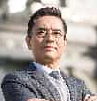
PROBLEM 03 / 我们解决的问题之三
第 三 层 · 问题三
「老板出马一签一个单，
团队上场总是签单上差一口气」
典型场景
我们的解法
销售判断力萃取 + 团队 AI 副驾
客户在做的事：
公司有 20–100 人；产品和服务都没问题；老板亲自做销售时签单率非常高；团队也培训过、有话术库、有 SOP。
客户卡在哪：
团队照着话术讲，客户就是没反应；遇到客户提反对意见，团队接不住，单子就丢了；关键单子最后还是老板亲自上。
真正的根因：
话术能复制，判断力复制不了。老板的真本事在「场景中怎么读人、怎么定锚、怎么拐弯」——这些没有被显性化，团队学不到。
诊断 · 和老板一起复盘 10–20 个真实成单案例，把「下意识做对的事」挖出来
结构化 · 用 BPDD 商业诊断模型把判断力拆成「读人 / 定锚 / 推进 / 收口」四步可见结构
产品化 · 做出团队级销售判断手册：客户类型识别表、典型异议拆解、关键节点决策树
AI 放大 · 搭建团队 AI 副驾——团队成员在跟单时实时调用老板的判断力作为决策参考
创新公式科技 · keyinfo.ai

Slide 8
第 三 层 · 共同的根
THE COMMON ROOT
三个场景
一个共同的根
客户听完不知道你在卖什么 ——表达没结构
做了多年市场看不见你 ——经验没结构
老板的销售复制不到团队 ——判断力没结构
值钱的判断、方案能力没有被结构化
所以传不出去 · 放不大 · 留不下来
AI 时代真正稀缺的，不是工具——是被结构化过的专业经验。工具会越来越便宜，但结构化的能力始终值钱。

Slide 9
CORE TECHNOLOGY / 核心技术
第 四 层 · 核心技术
挖 → 搭 → 放
把隐性判断力变成可流通资产的三步方法
不论是企业的商业表达、专家的专业经验，还是老板的销售判断力——所有「值钱但传不出去」的东西，都要走完这三步。顺序不能反，跳过任何一步都会让 AI 变成昂贵的玩具。
挖
搭
放
DIAGNOSE
STRUCTURE
AMPLIFY
挖出值钱的那个点
搭成可复用的结构
用 AI 持续放大
通过结构化访谈和场景还原，把专家脑子里「说不清楚但做得出来」的判断标准挖出来。
把挖出来的判断力，用方法论工具搭成可被他人理解、可被 AI 调用的结构化模块。
用 AI 把结构化的知识模块，放大成内容、产品、服务、培训等多种形态，跨渠道持续输出。
关键产出：核心价值定位 + 隐性判断逻辑显性化
关键工具：五层拆装法 / BPDD / 图形语言语法（均已国家版权登记）
关键形态：内容矩阵 / 数字分身 / 团队 AI 副驾 / 企业知识库
这不是一个理论框架——是创始人用自己 18 年经验亲身验证过的工作方法。
创新公式科技 · keyinfo.ai

Slide 10
APPLICATION SCENARIOS / 适用场景
第 四 层 · 适用场景
两个客户群体
八大典型场景
B 端 · 企业场景
C 端 · 专家场景
商业表达重建
专业人设搭建
→ 客户听不懂你在卖什么
→ 行业里有名但市场看不见
销售能力复制
经验产品化
→ 团队复制不了老板的销售
→ 有判断力但没有可卖的东西
AI 落地规划
内容资产矩阵
→ 想用 AI 但不知道从哪开始
→ 写不出能持续传播的内容
企业知识沉淀
AI 数字分身
→ 核心人员经验带不走、传不下来
→ 想被持续看见但分身乏术
所有场景背后，都是同一套方法体系——挖→搭→放。场景不同，工具组合不同，但内核一样。
创新公式科技 · keyinfo.ai

Slide 11
METHODOLOGY ASSETS / 方法论资产
第 四 层 · 方法论体系
8 项国家版权登记
每一项都是为了解决一个具体的商业问题
8 项方法论 · 每一项都来自真实项目验证
构造引擎
科学公理
诊断引擎
视觉引擎
五层拆装法
人脑信息认知模型
BPDD 商业诊断模型
图形语言语法 1131
复杂系统怎么拆？拆成五层，每层独立可调，组合可复用。
人怎么理解信息？把表达对齐认知，沟通成本立刻下降。
客户的真问题在哪？四步定位，避免方案做错方向。
品牌视觉怎么既准确又动人？语意 + 修辞双重维度。
体验引擎
营销引擎
传播引擎
时代哲学
感知路径八步法
新媒体全景地图
关键词穿透法
人是常量，AI 是变量
用户体验 = 最终结果值 − 用户期望值，八步精准管理。
内容怎么有人看？匹配力 × 承接力的双引擎模型。
怎么让 AI 时代的内容被搜到？关键词的结构性布局。
AI 时代个人价值在哪？人提供判断、AI 提供放大。
外部商业材料统一标注「基于国家版权中心登记作品，作者李克」——这是法律意义上的资产，不是包装。
创新公式科技 · keyinfo.ai

Slide 12
SIGNATURE SERVICE / 核心业务详解 · 企业商业表达
第 四 层 · 核心业务
企业商业表达
让专家的真本事，被客户听懂
CORE PROPOSITION
未来企业的能力 = 企业/专家的个人能力 × AI 放大
一家企业最值钱的资产，不是产品、不是技术——是老板、核心销售、核心技术专家脑子里的判断力。这些判断力如果只在他们脑子里，公司只能跟着他们一起卖；如果被结构化 + 用 AI 放大，整个公司都能复用、客户都能听懂。
01
SCENE
02
STORY
03
SOLUTION
场景能力
故事能力
方案能力
我们能看到客户的处境
我们能讲让客户听懂的故事
我们能给可落地的方案
当客户说「我们专业很强但客户不下单」——我们一秒看出他卡在哪。不是听话术，是看场景里真正的断点。
不讲 AI 技术参数。我们讲他公司里真实发生的故事——让他在故事里看见自己，在共鸣里建立信任。
不写漂亮 PPT。我们给一条从「现在」到「结果」的具体路径——让他第二天就能开始走第一步。
你正在读的这份介绍，本身就是这套能力的演示——我们用同样的方法服务你的企业。
创新公式科技 · keyinfo.ai

Slide 13
SIGNATURE SERVICE / 企业商业表达 · 怎么交付
第 四 层 · 业务方法
双视角八层结构 + AI 全链路调用
一套结构 · 两种用法 · 全员可调用
我们交付的不是一份方案——是一套让企业的专家判断力，可以被全员调用、被 AI 放大、被客户秒懂的服务体系。
MAIN STAGE
AWAY STAGE
主场视角 · 客户来你家
客场视角 · 你去客户家
官网 / 画册 / 公司介绍 / 销售物料
提案 / 投标 / 上门见客户
01
我是谁（一句话定位）
01
你是谁（客户场景切入）
02
谁应该找我
02
你为什么一直解决不了
03
我能解决什么问题
03
我是谁（客户视角的一句话）
04
我的产品体系
04
我怎么解决（方案+独特技术）
05
案例展示（三段式）
05
算账（ROI）
06
品牌故事与背书
06
谁用过我们（案例+势能）
07
联系入口
07
凭什么信我们（背书矩阵）
08
伴手礼 / 体验设计
08
下一步怎么走（行动入口）
挖 共享一套底层资产库 → 搭 双视角呈现两类受众 → 放 AI 在所有触点持续放大
创新公式科技 · keyinfo.ai
已应用：洁禹通项目——主场视角重塑公司商业表达，客场视角支撑方案提报

Slide 14
STANDARD PRODUCTS / 标准化产品
第 四 层 · 标准化产品
四级产品阶梯
先诊断 · 再成交 · 先看清 · 再放大
L4
L3
L2
深度陪跑
L1
诊断输出
价值验证
信任建立
季度 / 年度业务陪跑
1–2 周专家 AI 诊断报告
半天 至 2 天定制培训
1 小时主题分享
10 万 – 30 万 / 年
1 万 – 3 万
1 万 – 5 万
免费
商业表达重建 · AI 工具落地 · 企业知识资产化全程协同
AI 落地七步框架 + 业务场景方案 + 工具选型
验证付费意愿与企业落地决心 · 已应用于洁禹通全员培训
校友会 / 商协会 / 企业内部场景，建立认知与筛选客户
入口越轻 · 门槛越低 → 越往后越重 · 但每一步都验证后再走
创新公式科技 · keyinfo.ai

Slide 15
CUSTOMIZED SOLUTIONS / 定制化方案
第 四 层 · 定制化方案
三个定制方向
为有更深需求的客户量身打造
ENTERPRISE KNOWLEDGE BASE
TEAM AI COPILOT
PERSONAL AI AVATAR
企业级专家知识库定制
团队 AI 副驾搭建
个人数字分身全案
适用客户
适用客户
适用客户
判断依赖型业务（咨询/法律/医疗/工程/技术服务）+ 3 年以上真实数据沉淀 + 有限客户问题集
销售复制困难的中小企业 / 团队需要老板级判断的场景
行业内已有积累但市场显示度不够的独立专家
核心交付
核心交付
核心交付
企业专属知识图谱 · 内部 AI 问答系统 · 团队调用接口
销售判断手册 · 团队 AI 副驾系统 · 调用规范
方法论提炼 · 内容资产库 · AI 数字分身 · 多平台分发系统
让公司的核心判断力沉淀为组织资产，不随核心员工离职流失
让老板的隐性判断力，变成团队成员 24 小时可调用的决策参考
让你的专业判断在你不在场时也持续被看见、被信任、被找到
定制化方案不是从零开始——是基于挖→搭→放的方法体系，针对客户具体场景的深度组合。
创新公式科技 · keyinfo.ai

Slide 16
CASE STUDY 01 / 企业级落地案例
第 五 层 · 案例一
北京某环保科技公司
企业能效服务领域 · 从商业表达到 AI 落地的完整闭环
01
客户的问题
02
我们做了什么
03
客户得到了什么
公司有领先的技术能力与真实客户案例
面对医院、设计院、采购方时——
技术参数客户听不懂
简单话术又显得没壁垒
新客户开拓困难，全靠核心人员的人脉
（具体客户原话待团队补充）
挖 · 双视角商业表达诊断
主场视角 + 客场视角
搭 · 医院能效场景化解决方案
内容资产矩阵 · 网站重构规划
放 · 全员 AI 培训
+ 企业级 AI 应用规划
已完成核心交付物若干项
客户决策层对方法体系高度认可
项目成为创新公式 0 号案例
正在推进第二阶段陪跑合作
（具体可量化结果待结案后补充）
创新公式 0 号案例：创始人亲自从「挖」到「放」走完全流程的完整闭环
创新公式科技 · keyinfo.ai

Slide 17
CASE STUDY 02 / 个人专家落地案例
第 五 层 · 案例二
陪跑中年专家转型项目
传统设计师 → AI 产品经理 · 程沉淀为标准方法
01
客户的问题
02
我们做了什么
03
客户得到了什么
一位画了二十年图的设计师
AI 出来三个月后，问了一句话：
「我还有没有价值？」
他不是个例——
整个传统设计 / 创意行业的集体困境：
经验积累深厚
市场只看到「被 AI 替代」
挖 · 用结构化访谈把 20 年设计经验里
的「判断力时刻」提炼出来
搭 · 用五层拆装法把经验拆成
可被 AI 调用的判断模块
放 · 基于 AI 能力规划新产品形态——
从设计师转型为「设计判断力 × AI」
的产品经理
三个月内完成职业身份重塑
转型为 AI 产品经理
找到新的市场定位
整个项目沉淀为课程
形成可复用方法
已成为创新公式标准服务路径
这个案例后来变成创新公式的标准路径——所有「经验型专家」都可以走这条路
创新公式科技 · keyinfo.ai

Slide 18

CASE STUDY 02 / 个人专家落地案例
第 五 层 · 案例三
专家数字分身系统
创始人即产品·商用的专家商业决策系统第一个被验证的载体
02
我们做了什么
挖 · 用结构化访谈把 20 年设计经验里 的「判断力时刻」提炼出来
搭 · 用五层拆装法把经验拆成，可被 AI 调用的判断模块
放 · 基于 AI 能力规划新产品形态，转型为设计判断力 × AI的AI应用架构师
02
商业价值在哪里
自媒体内容——选题、成稿、配图,整条线跑起来,批量自动化生产;
辅助决策——帮我科学地做判断,还碰出了新的商业机会;
复杂项目——快速搭建业务模型、做精准的数据字段匹配;
经验沉淀——把多年项目经验提炼成通用工具,攒下了大量AI数字资产;
效率跃升——一个人干出一支队伍的活,生产效率大幅提升,时间成本大幅压缩;
快速学习——快速吸收别人的项目经验,打造自己的商业闭环能力。
说到底:它把我脑子里、只有我会的本事,变成了能复制、能放大、能交付的系统。
数字分身的核心不是「像你」——而是把你最值钱的判断力，变成 7×24 小时可交付的商业资产
创新公式科技 · keyinfo.ai

Slide 19
FOUNDER / 创始人
第 六 层 · 创始人
李克（Like）
验证型思考者 · 创新公式科技创始人 / 首席方法师
「
①
设计起步
产品设计专业出身，第一份工作即被要求「能写代码就不用图形」——逼出对结构骨架的底层理解。
我们做AI
②
4A 创意总监
在创意公司做到创意总监。「为了不加班」逼自己研究客户语言，形成早期商业表达方法论。
不是从工具出发
③
互联网整合营销
全程经历 Web2.0 / 移动互联网 / 智能硬件 / 抖音内容萃取 / 数字化中台。
是从业务、结构、表达、
④
京东大平台架构
组织协同这些底层问题出发，
京东物流体系高级产品设计专家，主导京东集团级重点项目、中台与组件库——「标准化自己 · 模块化自己」。
再思考 AI 应该放在哪里。
AI 商业化
⑤
—— 李克 / Like
把 18 年沉淀的方法论与 AI 能力结合——这就是创新公式的起点。
复杂业务不是靠个人英雄主义跑起来的——是靠结构跑起来的。
创新公式科技 · keyinfo.ai

Slide 20
INTELLECTUAL ASSETS / 方法论资产
第 六 层 · 知识资产
8 项国家版权登记
三层金字塔结构
时代哲学层
为什么这一页很重要
《人是常量，AI 是变量》
原创性
8 项作品全部由创始人独立完成，已在国家版权中心完成登记。
元方法论层
五层拆装法（构造引擎） · 人脑信息认知模型（科学公理）
结构化
三层结构覆盖「哲学—方法—应用」，对应不同客户的认知层级。
核心应用层
可调用
每一项方法论都可被 AI 调用，是创新公式区别于一般咨询的核心差异。
BPDD 方法论（商业诊断引擎）
图形语言语法 1131（视觉表达引擎）
感知路径八步法 / 体验差值模型（用户体验引擎）
新媒体全景地图（营销布局引擎）
关键词穿透法（内容传播引擎）
法律意义
外部商业材料统一标注「基于国家版权中心登记作品」——这是资产，不是包装。
所有外部商业材料均注明「基于国家版权中心登记作品，作者李克」——这是法律意义上的资产，不是包装。
创新公式科技 · keyinfo.ai

Slide 21
TEAM & NETWORK / 团队与协作网络
第 六 层 · 协作网络
核心团队 + 外部协作网络
创新公式不是一个人的公司——是一张正在成型的精英协作网络
核心团队
外部专家网络
李克（Like） · 创始人 / 首席方法师
首席 AI 技术顾问 · 招募中
商务合作伙伴 · 招募中
医学领域顾问
法律与知识产权顾问
数字化转型顾问
（具体姓名因合作隐私不公开列出）
创新公式
keyinfo.ai
战略合作渠道
已合作客户
校友会体系 · 核心客户来源 / 信任背书
商业协会与企业家联盟
AI 战略班行业网络
北京某环保科技公司 · 医院能效领域
陪跑中年专家转型项目
（更多合作中 · 持续更新）
以「门洛帕克模式」组建一支 5–10 人的精英协作团队——不追求规模，追求每一个人都能独当一面。
创新公式科技 · keyinfo.ai

Slide 22
第 七 层 · 联系入口
LET'S TALK
人是常量，AI 是变量
自己的本事，值得被看见，构建未来AI数字资产
对企业主与独立专家
对企业决策者
对投资人 / 战略合作方
想把自己的判断力变成可流通的资产
想把企业的真本事用 AI 放大
对「专家知识资产化」方向感兴趣
→ 申请「两小时价值诊断」
→ 预约「AI 落地诊断」
→ 欢迎深度交流
官网 keyinfo.ai 公众号 / 视频号 ：狮莱克 微信 :135 8180 5857 邮箱 ：375351105@qq.com

Slide 23
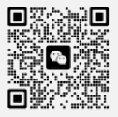
A GIFT FOR YOU
第 八 层 · 伴手礼
翻完这份介绍
你可以带走两样东西
FREE TOOL
PAID ENTRY
免费工具
付费入口
《专家知识资产化自检清单》
两小时价值诊断
20 道自检题 · 10 分钟自测
两小时一对一深度对谈
你的核心价值是否清晰？
你的判断力是否被结构化？
你的经验能否被 AI 放大？
帮你看清自己最值钱的那个点在哪、
怎么挖、怎么搭、怎么放——
创始人亲自交付。
二维码
二维码
待添加
待添加
扫码立即领取（含完整版 PDF）
扫码预约 · 创始人亲自交付
我们的方法论先免费用、后付费学。先看清、再放大——这是创新公式所有合作的起点。
创新公式科技 · keyinfo.ai

Slide 24
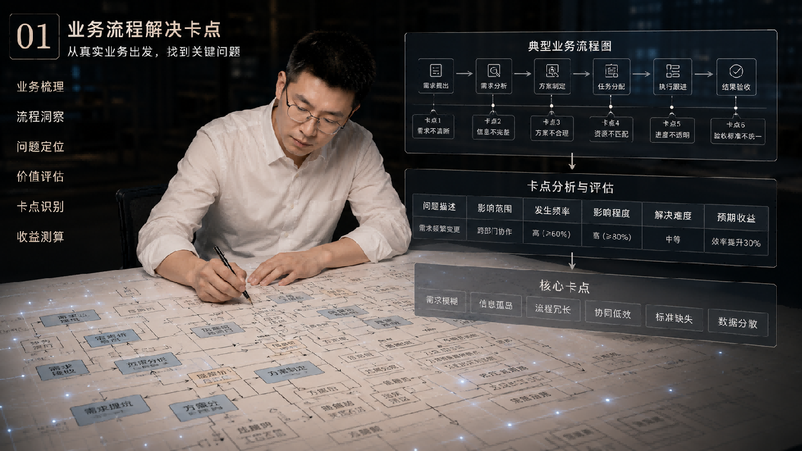
TEAM & NETWORK / 团队与协作网络
第 六 层 · 协作网络
创新公式科技 · keyinfo.ai

Slide 25
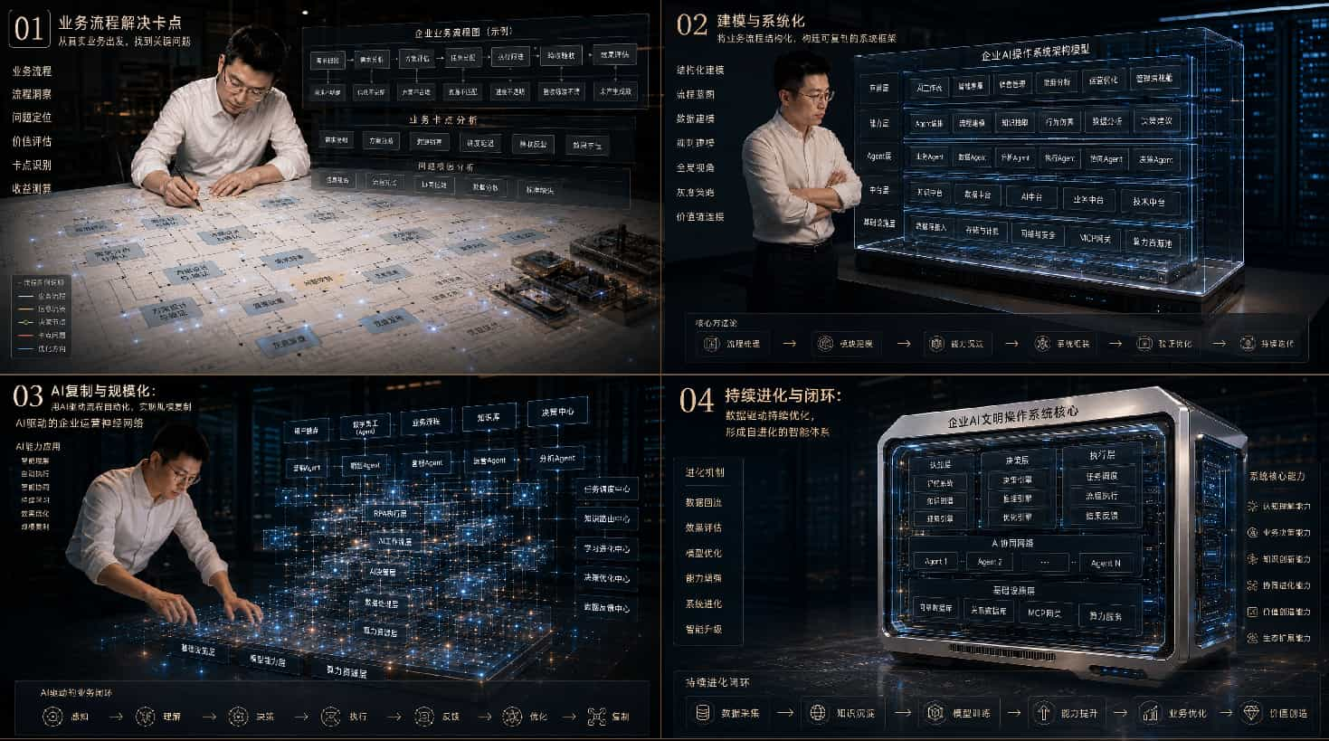
TEAM & NETWORK / 团队与协作网络
第 六 层 · 协作网络
创新公式科技 · keyinfo.ai

